Slide 1
Cardinal Rules 2021
Presenter’s Name
Meeting Title Date Location

Slide 2
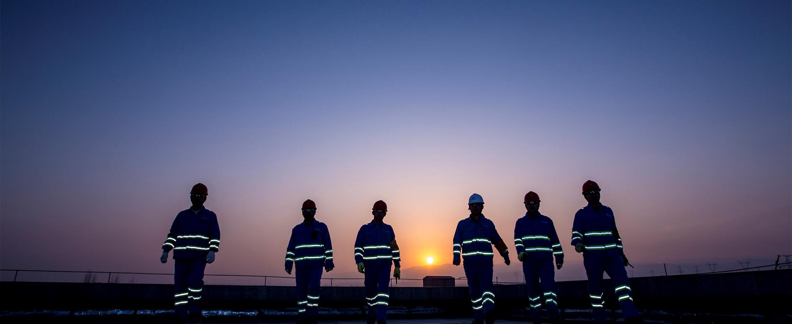



الأجندة
كيف استطاعت هارسكو تطوير القواعد؟
ما هى قواعد هارسكو الأساسية؟
ما هى العواقب إذا حدث إنتهاك لأىٍ من القواعد الأساسية؟

Slide 3
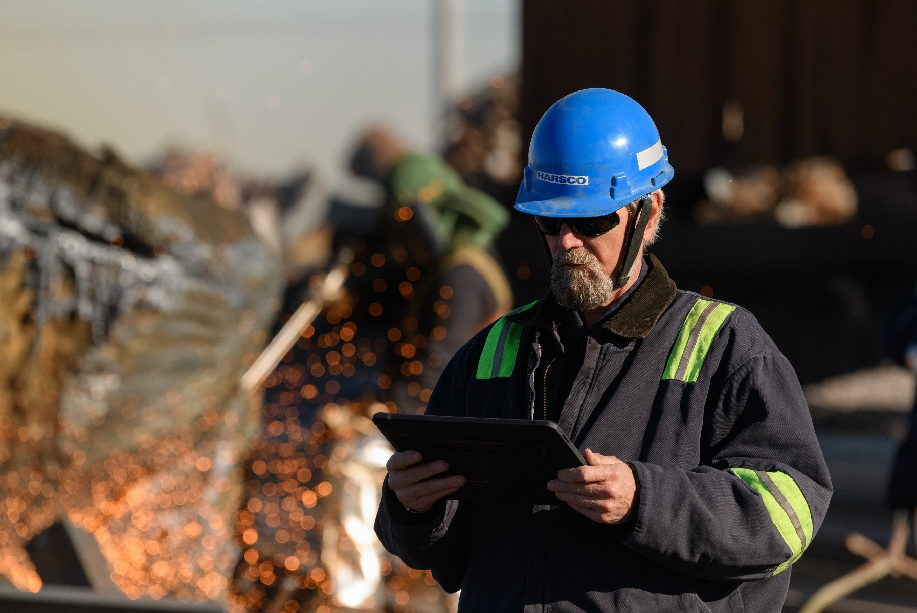



كيف؟
تم تطوير قواعد هارسكو الأساسية من:
3
2
1
مقارنة ومراجعة نماذج القواعد المماثلة فى الصناعة بشكل عام
مراجعة الحوادث المميتة التى حدثت فى مواقع هارسكو
مراجعة المخاطر الكبيرة فى العمليات والأعمال التى تقوم بها هارسكو
هذه القواعد ليست ضوابط جديدة للمخاطر ، لقد تم تضمينها في إجراءاتنا وممارسات العمل لدينا لسنوات عديدة.

Slide 4
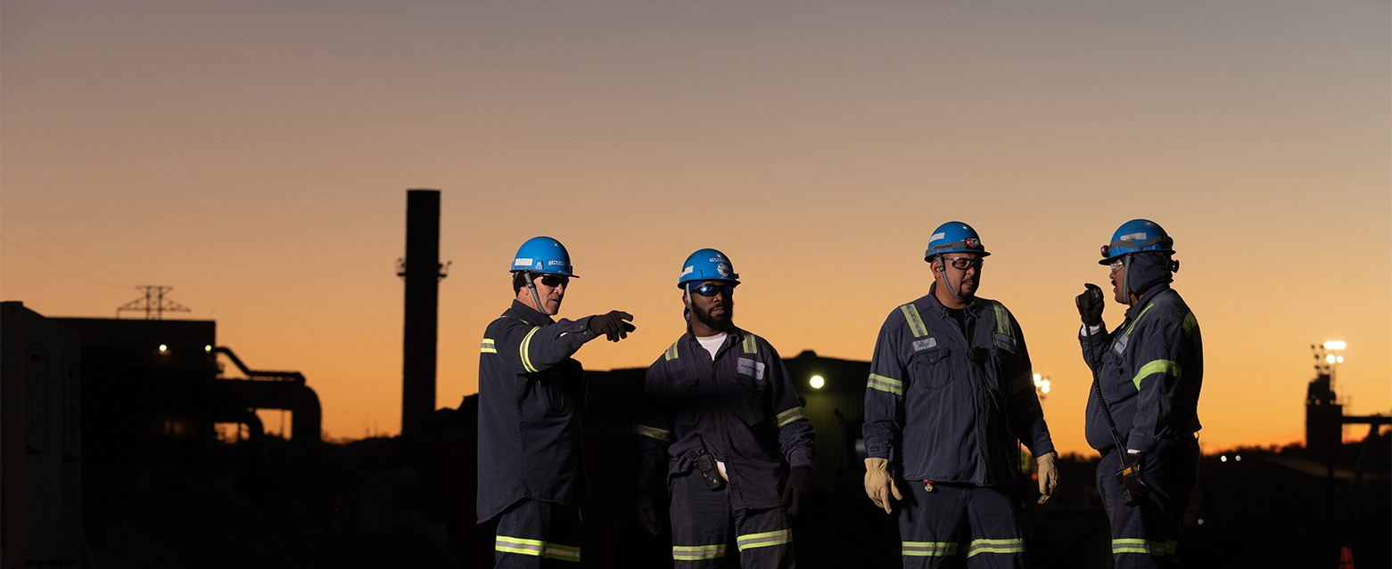
ماذا؟
القواعد الأساسية تم وضعها للمساعدة في منع المخاطر القاتلة المحتملة فى مواقع العمل الخاصة ب هارسكو.
إذا تم استخدامها جنبًا إلى جنب مع ضوابط إدارة المخاطر ، فإنها ستنتج الطريقة الأكثر أمانًا لأداء أعمالنا.
القواعد هي ضوابط المخاطر التي تقع ضمن سلطة جميع الموظفين والمقاولين والعمالة المؤقتة والزوار لتطبيقها ؛ فضلاً عن أن كل فرد منهم مسئول بشكل شخصي عن الامتثال لها.

Slide 5

القواعد
المخدرات و الكحول جاهز للعمل
1
سوف أذهب دائماً إلى العمل فى حالة جاهزية وخالى من الكحوليات او المخدرات
ملاحظات:
الأشخاص المتأثرون بأى مستوى من الكحوليات او المخدرات الأخرى لن يتم السماح لهم بدخول أىٍ من مناطق هارسكو.
تاثير الكحوليات اوالمخدرات الأخرى قد تقلل من قدرتك على أداء العمل بشكل آمن.
الأدوية الموصوفة مسبقاً يجب ان يتم مناقشتها ايضاً مع الطبيب المعالج وإذا كانت سوف تأثر على أدائك بأى شكل، يجب إعلام هارسكو بذلك.

Slide 6
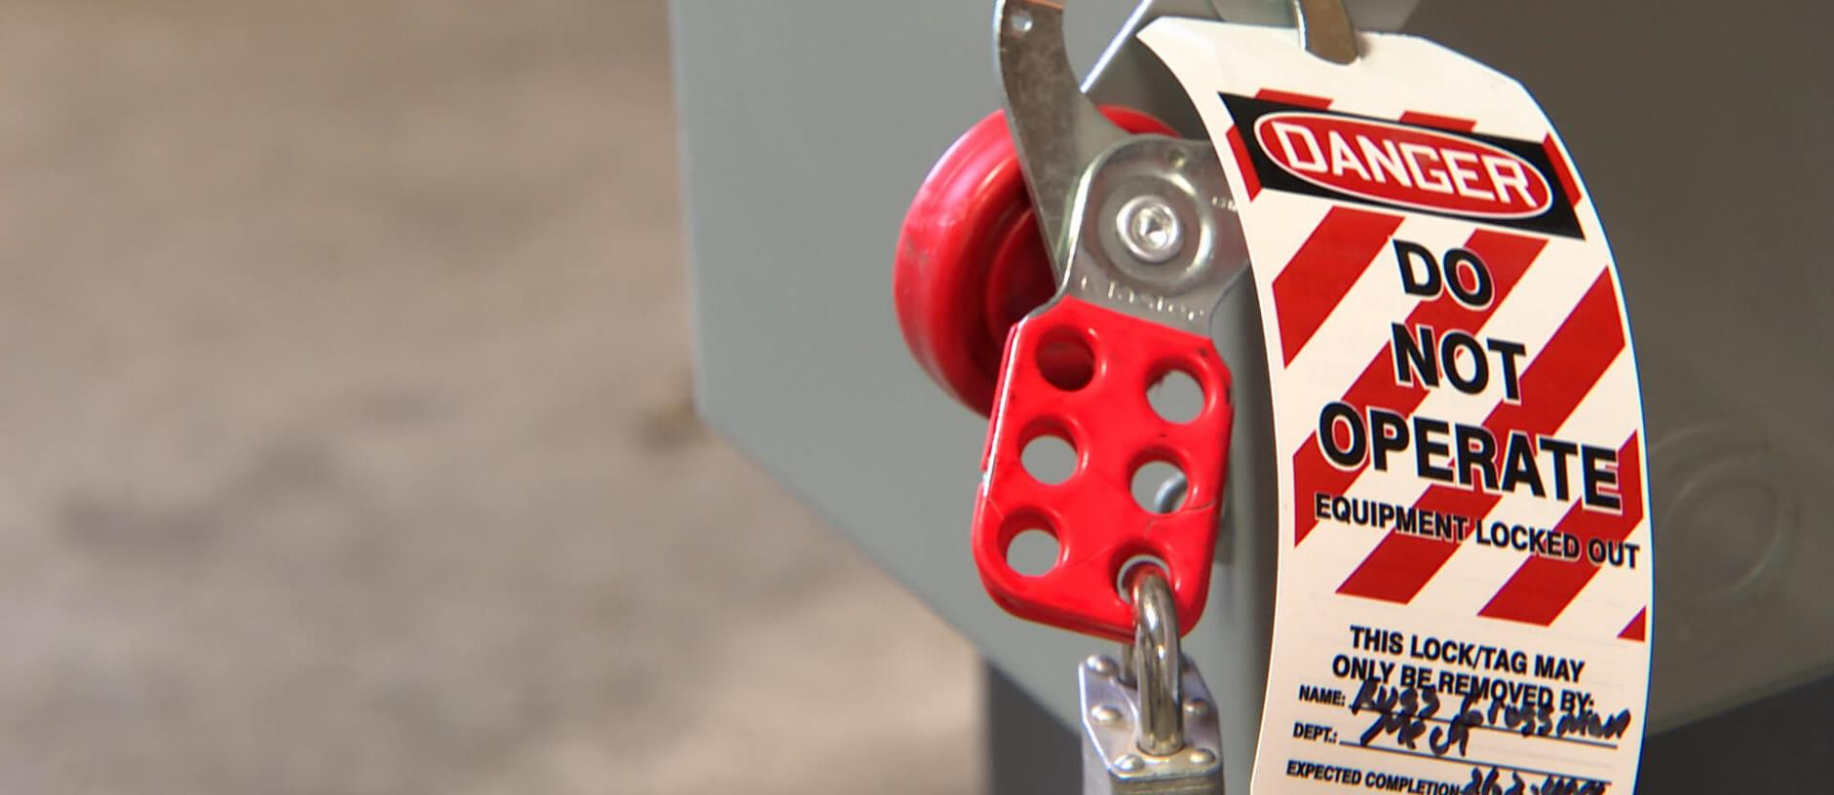


القواعد
وضع القفل والعلامة
2
سوف أقوم داءماً بإتباع تعليمات وضع القفل و العلامة والمحاولة للتأكد من عدم وجود أية طاقة وسأقوم أيضاً بإستخراج التصاريح المطلوبة للعمل.
ملاحظات:
تعد الكهرباء والضغط ودرجة الحرارة والطاقة الميكانيكية وطاقة الزنبرك والضغط الهيدروليكي من المخاطر الشائعة التي نواجهها في عملياتنا.
تأكد من أنك مدرب ومعتمد لإجراء الأنشطة التي تنطوي على الطاقة وأن لديك الموارد اللازمة للامتثال للإجراءات.

Slide 7
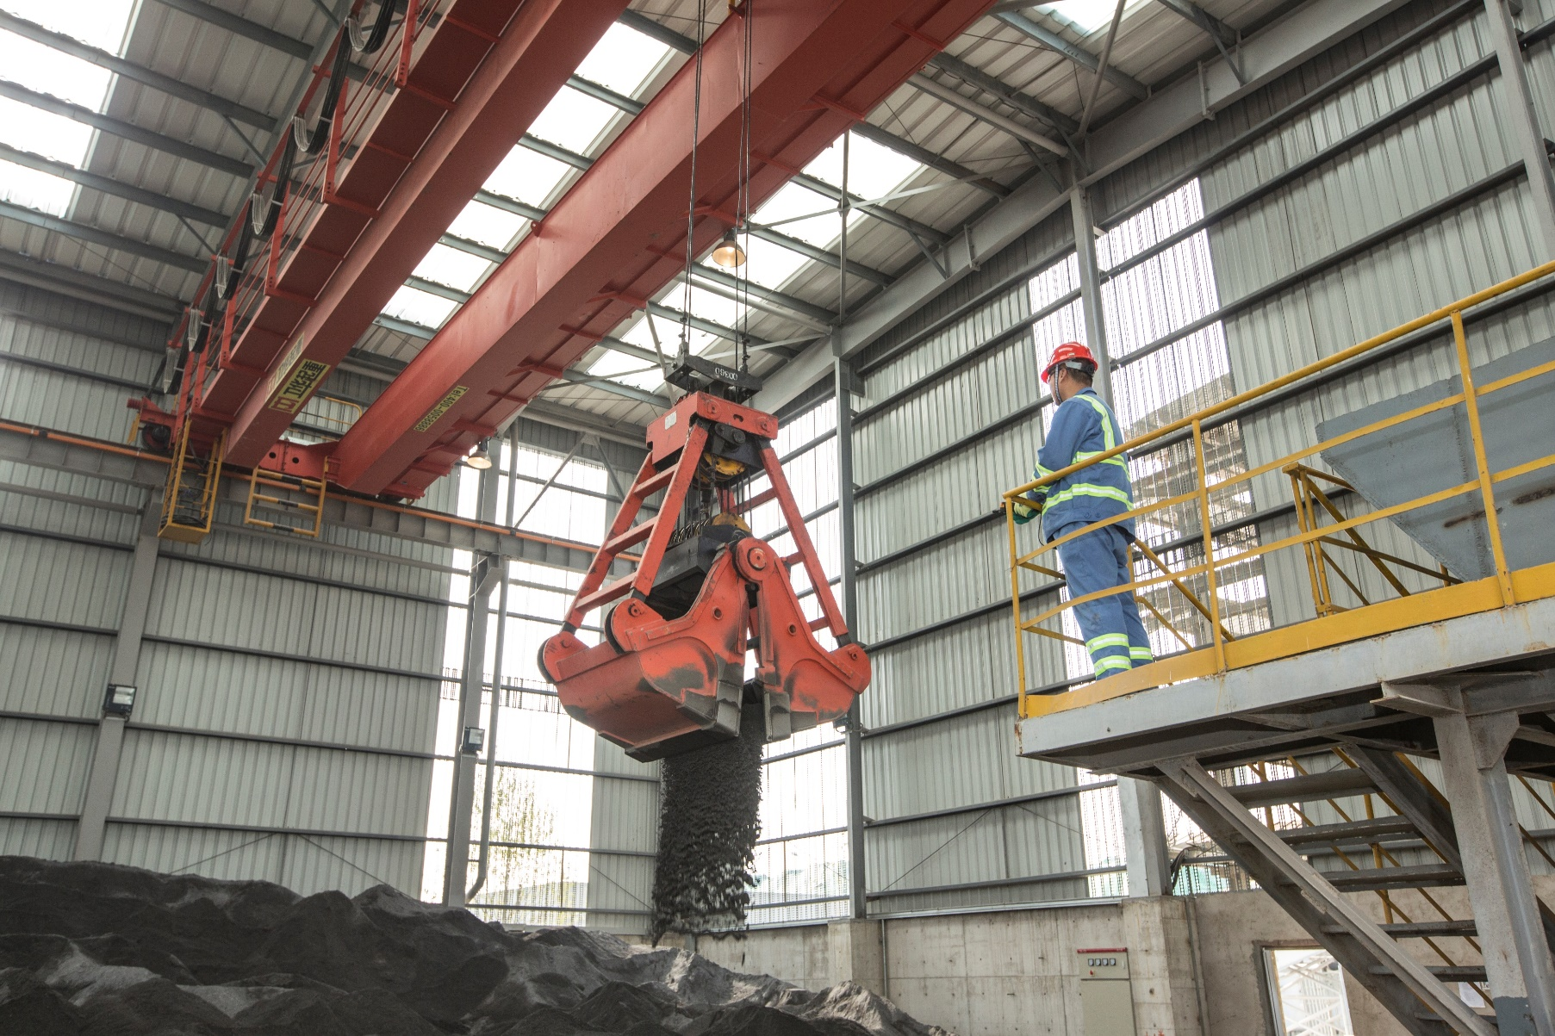

القواعد
أجهزة السلامة
3
سوف اتأكد دائماً من عدم تجاوز او تعطيل أجهزة السلامة
ملاحظات:
أجهزة السلامة موجودة لحمايتك أنت والأخرين.
لا توجد سلطة لأى أحد تمكنه من تجاوز أىً من أجهزة السلامة إل بعد إجراء تحليل المخاطر المناسب وموافقة القادة.

Slide 8
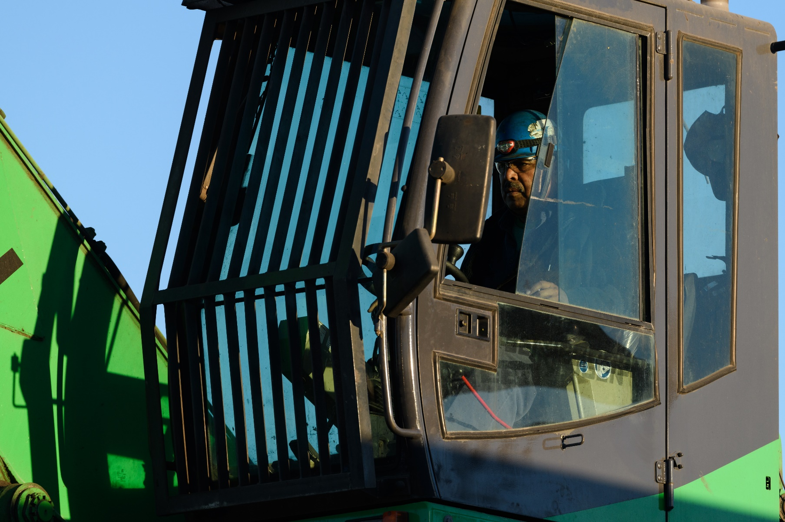

القواعد
المعدات
4
سوف أقوم بتشغيل المعدات فقط التى قد سبق تدريبى عليها و التصريح لى بتشغيلها.
ملاحظات:
لا يمكنك أبداً تشغيل أية مٌعِدّة لم يتم تدريبك عليها والسماح لك بإستخدامها.
لك كامل الحق فى رفض تشغيل أية مٌعِدّة لم يتم تدريبك على إستخدامها فى حين طُلب منك ذلك.
إن كان قد تم تدريبك بالفعل وتعتقد أنك فى حاجة لإعادة التدريب اطلب ذلك بدون تردد.

Slide 9
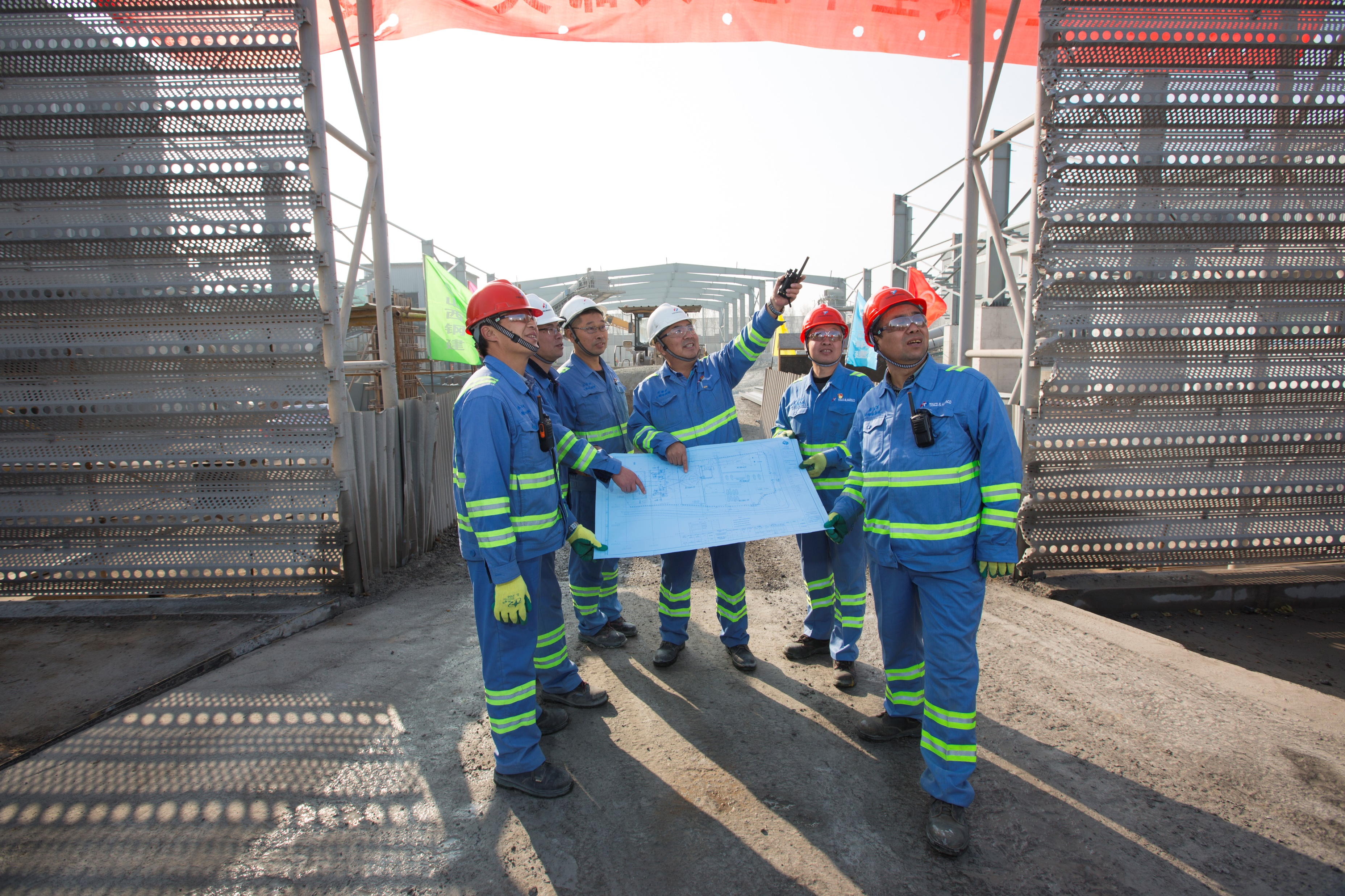

القواعد
تعليمات العمل
5
سأحترم دائمًا وفى جميع الأوقات تعليمات العمل القياسية الخاصة بالعمل الذى أقوم به وسأتدخل مع أي شخص يعمل بطريقة غير آمنة.
ملاحظات:
جميع الأعمال الروتينية يجب ان يكون لها تقييم مخاطر وتعليمات عمل مٌحدّثة.
لابد ان أكون مدرباً ومؤهلاً للقيام بالعمل.
يجب عمل تقييم مخاطر قبل لاشروع فى بدأ أىً من الأعمال الغير روتينية.

Slide 10
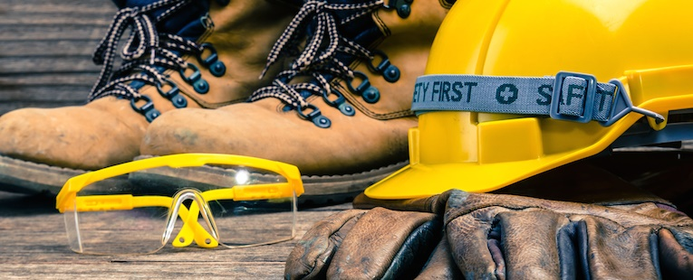

القواعد
مهمات الوقاية الشخصية
6
سوف ألتزم دائماً بإرتداء مهمات الوقاية الشخصية المحددة للعمل الذى أقوم به.
ملاحظات:
أنت مسئول عن إرتداء والمحافظة على مهمات الوقاية الشخصية المحددة للعمل الذى تقوم به.
إن كانت مهمات الوقاية الشخصية الخاصة بالعمل غير متاحة فلك كامل الحق فى رفض العمل.
إذا كانت مهمات الوقاية الشخصية الخاصة بك تالفة سلمها وأطلب تبديلها.

Slide 11


القواعد
الإبلاغ عن الحوادث
7
سوف اقوم دائماً بلإبلاغ عن الحوادث التى أشاهد وقوعها فى الحال وسوف اساعد مساعدة كاملة فى أية أسئلة مترتبة على ذلك.
ملاحظات:
جميع حوادث الإصابات أو التلفيات أو الحوادث الوشيكة يجب الإبلاغ عنها فى الحال للإدارة الخاصة بموقع هارسكو الذى تعمل به.
يجب إجراء تحقيق فى جميع أنواع الحوادث للتأكد من أن ضمانات عدم وقوع الحادث مرة أخرى قد تم التعرف عليها وتطبيقها وللتأكد أيضاً من ان المعلومات الخاصة بالحادث قد تم مشاركتها مع جميع الأفراد فى الموقع.

Slide 12


القواعد
ثلاث نقاط تلامس
8
سوف اتأكد دائماً من المحافظة على ثلاث نقاط تلامس اثناء الصعود او النزول على المعدات أو السلالم أوالدرج أومنصات العمل.
ملاحظات:
يجب على جميع الموظفين الحفاظ على ثلاث نقاط تلامس عند الصعود او النزول من المعدات.
يجب عليك إبلاغ مديرك المباشر عن أى تلف فى الدرج او الدرابزين أو السلالم والتأكد من إصلاحها بالشكل المناسب.

Slide 13
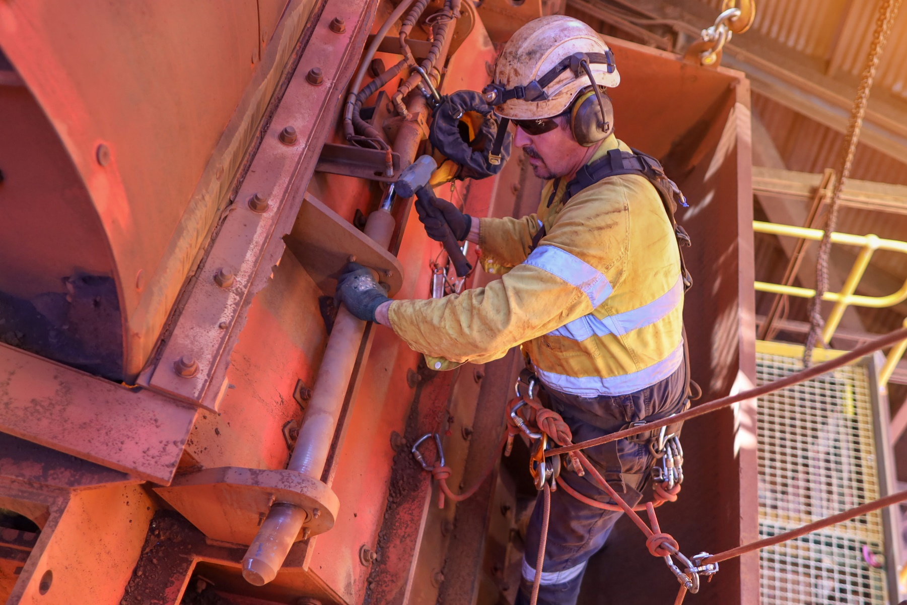

القواعد
العمل على المرتفعات
9
سوف التزم دائماً بإستخدام معدات الحماية من السقوط المناسبة للعمل على المرتفعات وسوف اقوم بفحصها للتأكد من سلامتها قبا بدأ العمل.
ملاحظات:
سأتبع دائمًا التسلسل الهرمي لعملية الضوابط (الإزالة والاستبدال والضوابط الهندسية ومعدات الحماية الشخصية) للتأكد من أن لدي المعدات المناسبة للعمل.
يعد التدريب على المرتفعات ضروريًا لفهم جميع متطلبات الحماية من السقوط وخيارات الإنقاذ المحددة المتاحة.
تحقق دائمًا من أن معداتك في حالة جيدة قبل بدء العمل.

Slide 14


القواعد
الهاتف المحمول
10
سوف التزم دائماً بعدم استخدام الهاتف اثناء تشغيل المعدات او القيادة داخل الموقع.
ملاحظات:
يجب عدم استخدام الهاتف المحمول أثناء القيادة أو تشغيل الآلات أو المعدات.
إذا كان عليك إجراء أو استقبال مكالمة فانتقل إلى مكان آمن مخصص للقيام بذلك.

Slide 15

ماذا يحدث فى حالة انتهاك أحد القواعد
3
2
1
عند النظر في نتائج التحقيق ، سيتم اتباع عملية عادلة في تحديد الإجراء التأديبي المناسب.
ستتم مراجعة النتائج من قبل الإدارة العليا المحلية ، بما في ذلك الموارد البشرية والشؤون القانونية.
إذا بدا أن هناك انتهاكًا للقاعدة الأساسية ، فسيتم إجراء تحقيق كامل.

Slide 16


BECAUSE I CARE...لأنى مهتم...
لديك السلطة لإيقاف العمل إذا شعرت أنه من غير الآمن الاستمرار في مهمة معينة.
مع هذه السلطة فإنك تتحمل مسؤولية إيجاد طريقة آمنة للقيام بهذه المهمة.
يعد تطبيق القواعد الأساسية خطوة أخرى لإثبات اهتمامك بسلامة الجميع.
هناك دائماً طريقة آمنة للقيام بالعمل!

